Slide 1
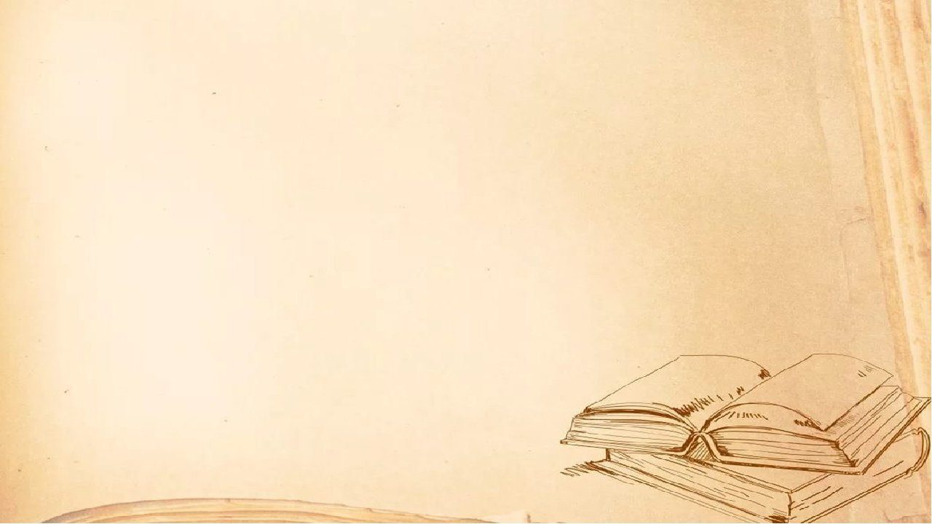
Урок литературы
Тема: «Проблемы и художественные особенности повести М.А.Булгакова «Собачье сердце»
Учитель: Брылякова Ксения Евгеньевна
МБОУ СОШ № 16 г. Ишимбай

Slide 2
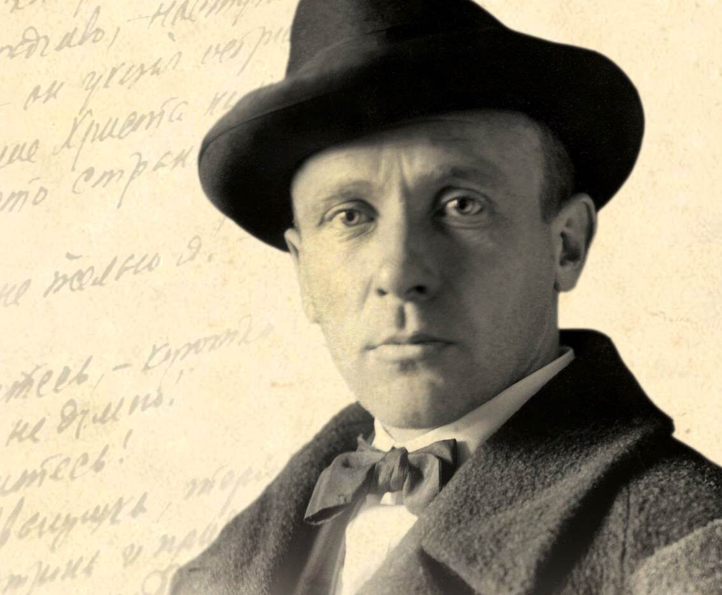

Slide 3
Сатира — острое проявление комического в литературе и искусстве, обличающее пороки как отдельных людей, так и всего общества или государственного строя.
Сюжет – это совокупность этапов развития действия и собственно развитие действия, изложение хода событий

Slide 4
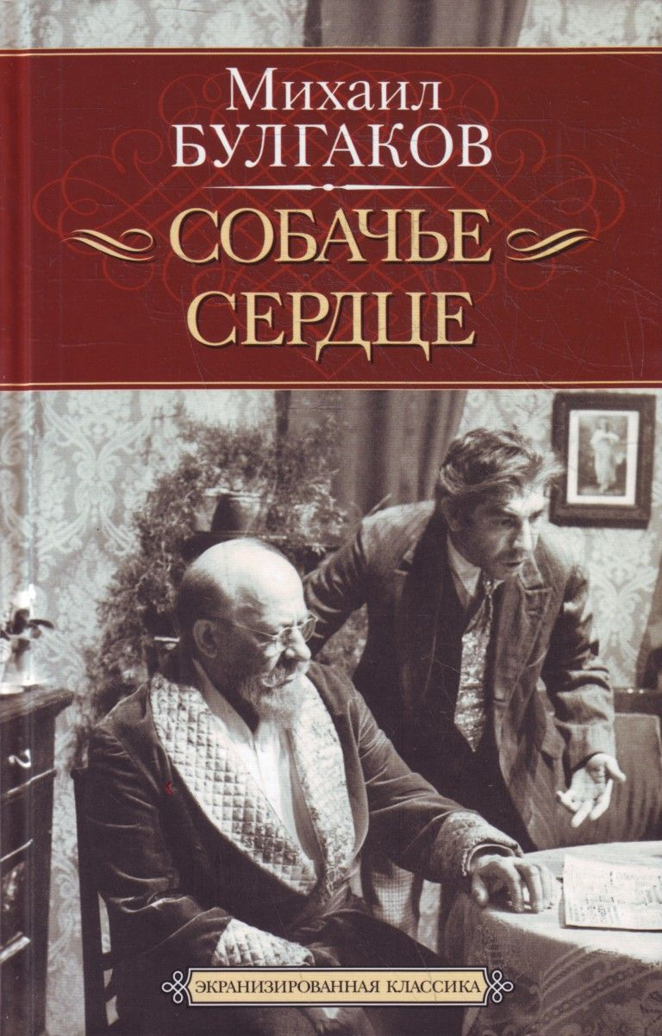

Slide 5
Домашнее задание: ответить на вопросы в учебнике «Размышляем о прочитанном» с.113

Slide 6
Спасибо за внимание!

